Slide 1
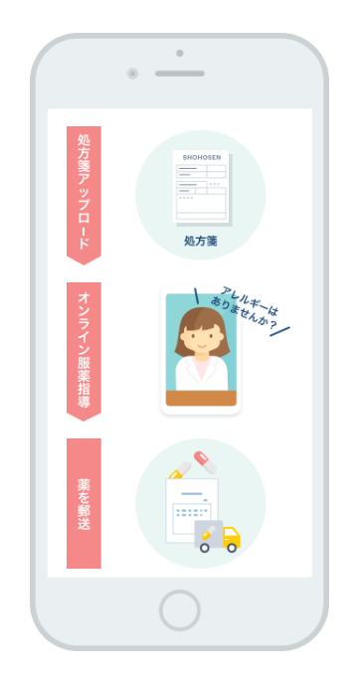
3-C
オンライン診療・服薬指導アプリCLINICS
オンライン診療・服薬指導アプリ「CLINICS 」を利用することで、インター
ネット上で予約〜診療〜会計〜服薬指導までを一貫して行うことができます。
予約
24時間いつでも可能
アプリから都合に合わせて予約を
取ることができます。所在地から近くの
オンライン診察に対応した医療機関を
探すことも可能です。
問診
アプリで回答
事前にアプリで回答。
保険証や医師に見せたい資料も
アプリから提出できます。
診察
待合室での待ち時間なし
予約時間内に医師からアプリ上で呼び
出され、ビデオチャットで医師の診察
が始まります。待合室で待つ必要は
ありません。
会計
クレジットカードで簡単決済
登録したクレジットカードから自動で決済。面倒な振込や支払いの手続きはありません。
会計で待つ必要もありません。
処方
処方箋データをアップロード
医療機関から処方箋データをアップロード
してもらい、調剤薬局へオンライン服薬
指導を申し込むことができます。院内処方の
場合は登録住所に直接薬が郵送されます。
服薬指導
調剤薬局がオンライン服薬指導
処方箋データを元に調剤薬局が薬を用意し、服薬指導もオンラインで完結。
クレジットカード決済ができ、
薬も登録住所に直接郵送されます。

Slide 2

オンライン診療・服薬指導アプリCLINICS
【１】CLINICSのインストール
3-C
Android の場合
「Playストア」で「クリニクス」と検索してアプリを見つけてインストールして下さい。
アイコン | 概要 | アプリ
 | CLINICS では、オンラインで医師の診察を受け、 処方箋データをアップロードしてもらい、 オンラインで薬剤師から服薬指導を受け、 薬は郵送で自宅等で受け取ることができます。 | Medley,inc. Android6.0以上 インストール費、 利用料とも無料 一部Galaxy端末非対応
iPhoneの場合
「Apple Store 」から「クリニクス」と検索してアプリを
見つけてインストールしてください。
OS13.0以降の iPhone 、 iPad 、および iPod touchに対応しています。

Slide 3
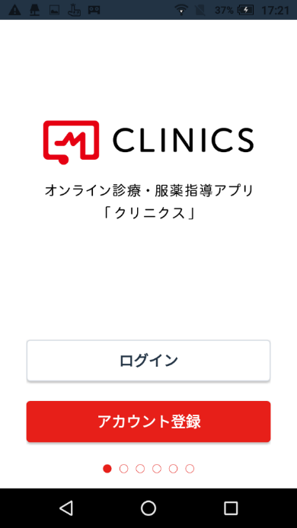
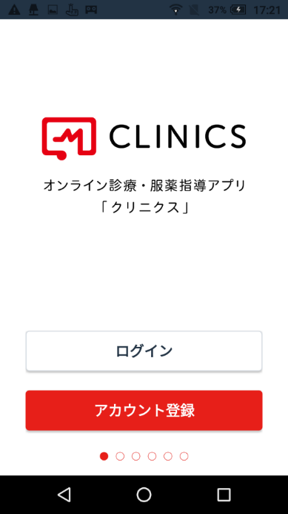

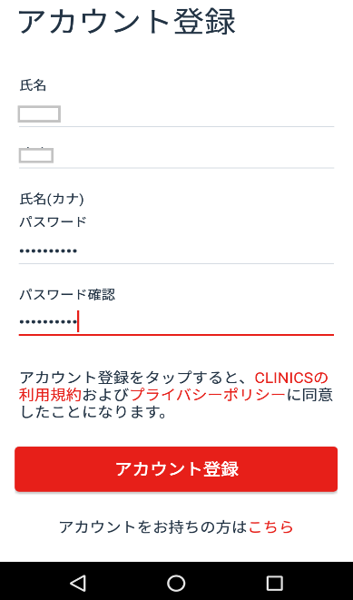
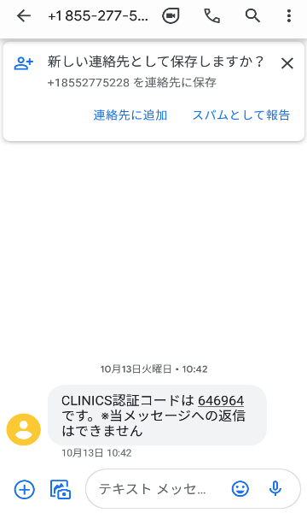
オンライン診療・服薬指導アプリCLINICS
【２】アカウントの登録
3-C
インストールをして最初にアカウントの登録をしましょう
❶ ｢アカウント登録」
をタップ
❷ 姓名、生年月日、
電話番号、パス
ワードを入力
❸ ｢アカウント登録｣を タップ
❹ 入力したスマホの
電話番号に
｢認証コード｣番号が
ＳＭＳで
送られてきます
❷
❶
❸
❹

Slide 4

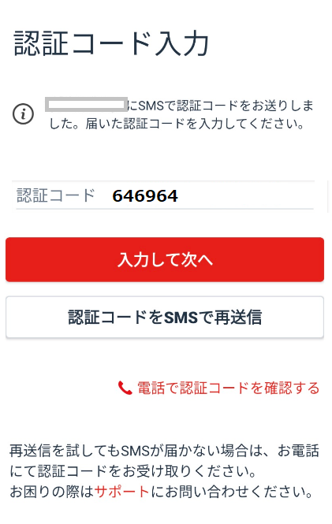

オンライン診療・服薬指導アプリCLINICS
【２】アカウントの登録
3-C
❺④の認証コードを
入力してください
❻｢入力して次へ｣を タップすれば
アカウントの
登録は完了です
❺
30秒ほど待ってもSMSが
届かない場合や、固定電話での
登録をご希望の場合は、
「電話で認証コードを確認する」をタップしてください。
電話がかかって来るので
お取りください。自動音声で
認証コードを伝えます。
❻
CLINICS認証コードは123456です。

Slide 5
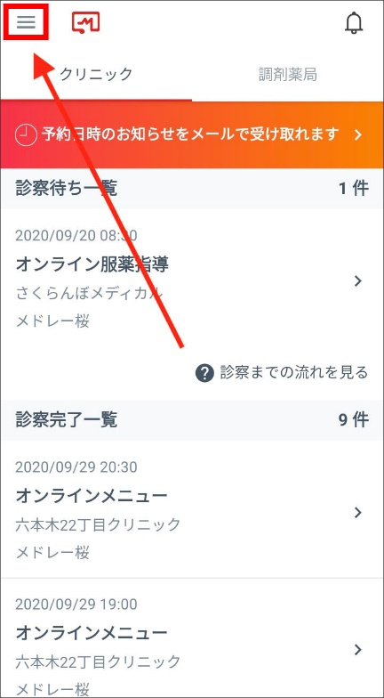
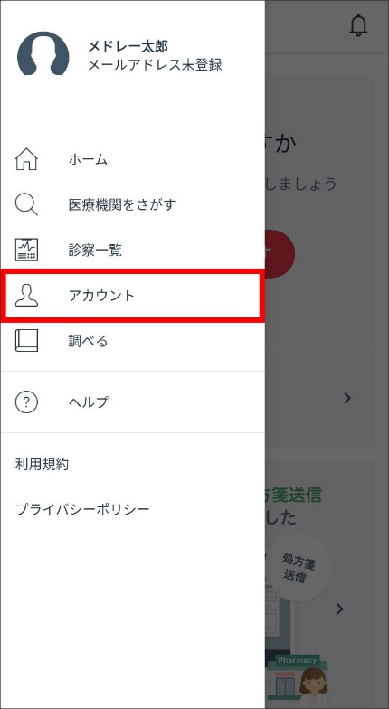
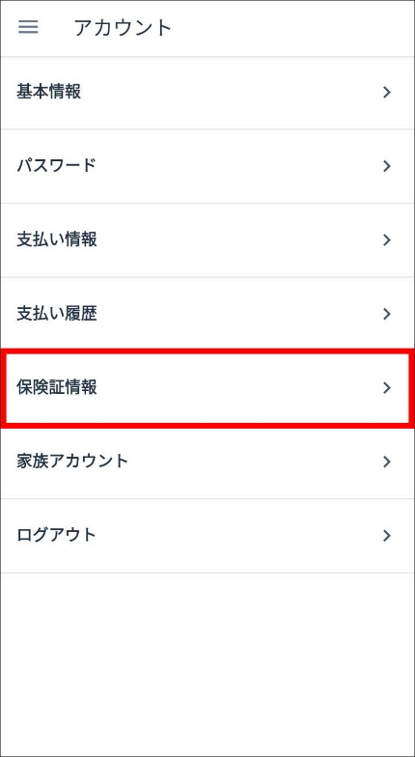
オンライン診療・服薬指導アプリCLINICS
【3】保険証の登録
3-C
Androidの場合 アカウントから保険証の登録をしましょう
❶ 左上の≡を
タップ
❷ アカウントを
タップ
❸ ｢保険証情報｣を
タップ
❶
❷
❸

Slide 6
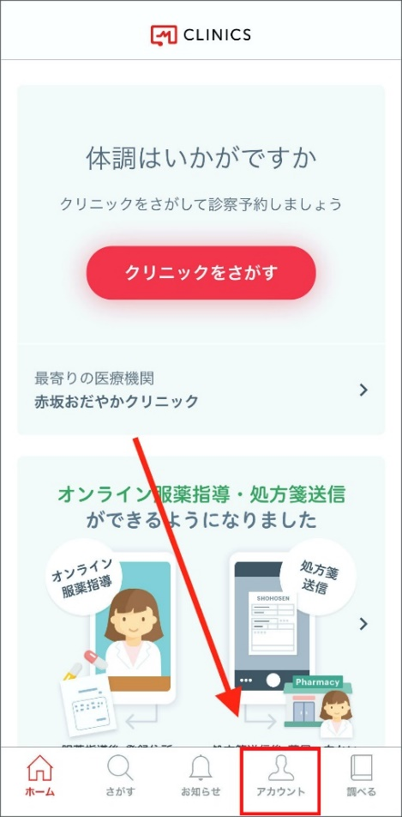
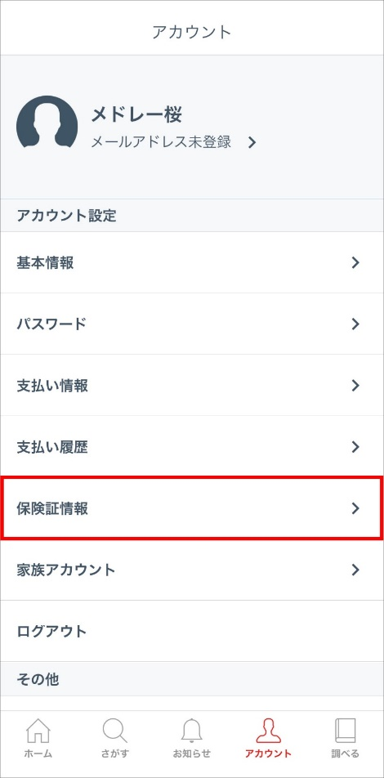
オンライン診療・服薬指導アプリCLINICS
【3】保険証の登録
3-C
iPhoneの場合 アカウントから保険証の登録をしましょう
❶ アカウントを
タップ
❷ ｢保険証情報｣を
タップ
❷
❶

Slide 7
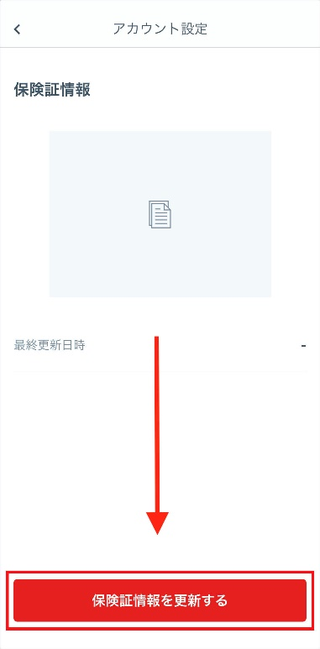
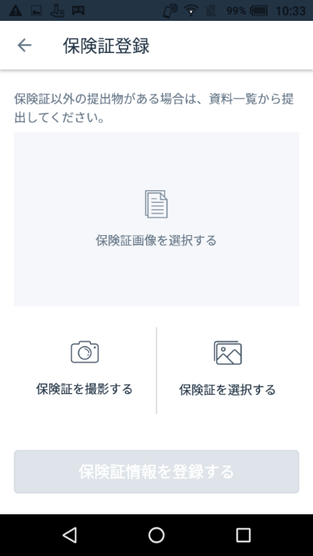
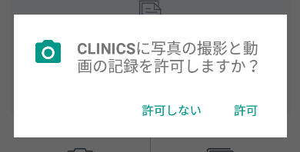
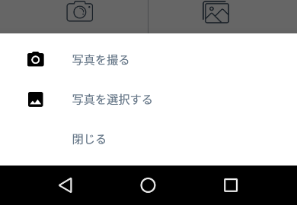
オンライン診療・服薬指導アプリCLINICS
【3】保険証の登録
3-C
❶ ｢保険証情報を
更新する｣をタップ
❷ ｢保険証を撮影する｣
をタップ
❸ ｢許可｣をタップ
❹ ｢写真を撮る｣
をタップ
❸
❷
❹
❶

Slide 8
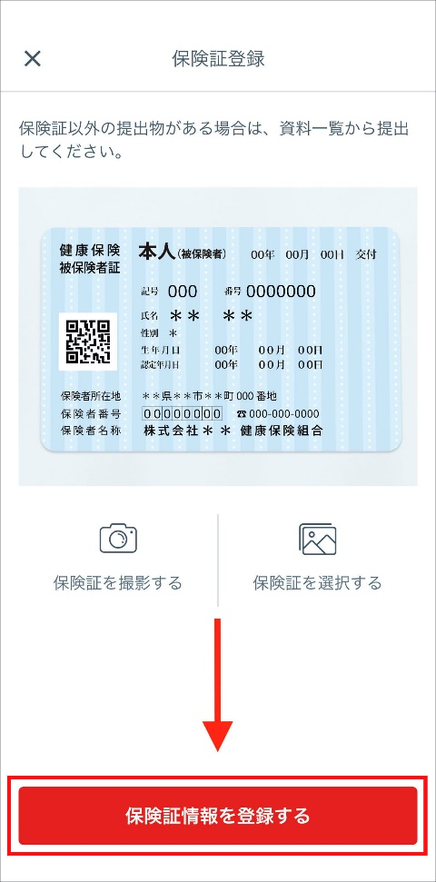
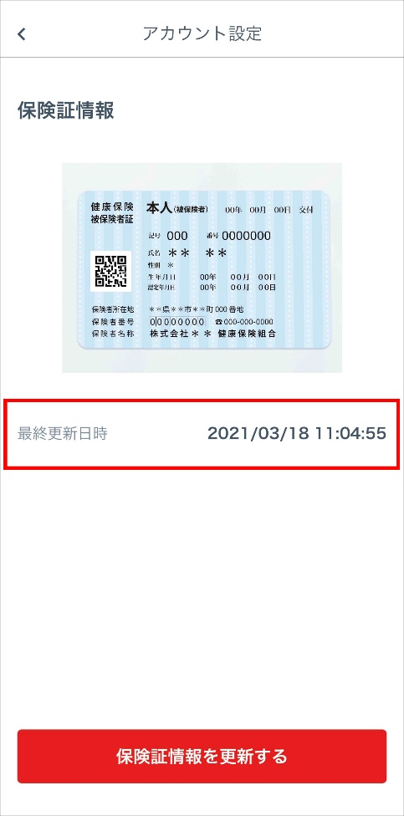
オンライン診療・服薬指導アプリCLINICS
【3】保険証の登録
3-C
❺ 保険証の表を撮影
➏ ｢保険証情報を
登録する｣をタップ
➐ 撮影した
保険証を確認
❺
❼
❻

Slide 9
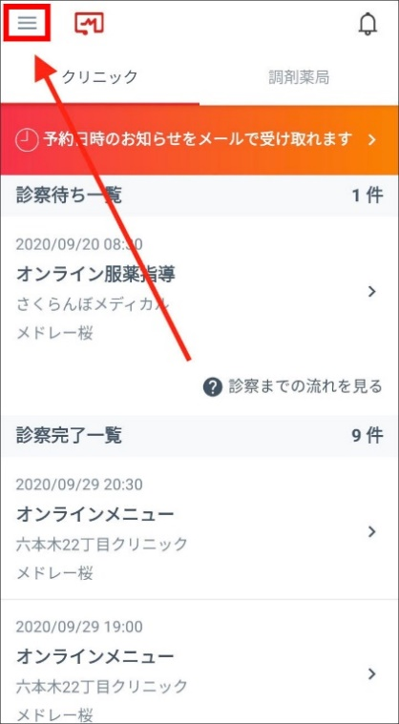

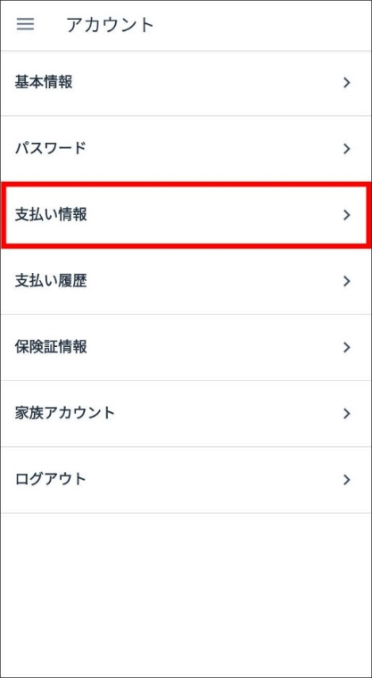
オンライン診療・服薬指導アプリCLINICS
【4】クレジットカードの登録
3-C
Androidの場合 アカウントからクレジットカードの登録をしましょう
❶ 左上の≡を
タップ
❷ アカウントを
タップ
❸ ｢支払い情報｣を
タップ
❶
❸
❷

Slide 10

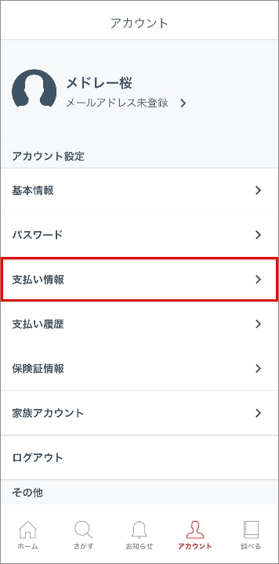
オンライン診療・服薬指導アプリCLINICS
【4】クレジットカードの登録
3-C
iPhoneの場合 アカウントからクレジットカードの登録をしましょう
❶ アカウントを
タップ
❷ ｢支払い情報｣を
タップ
❷
❶

Slide 11
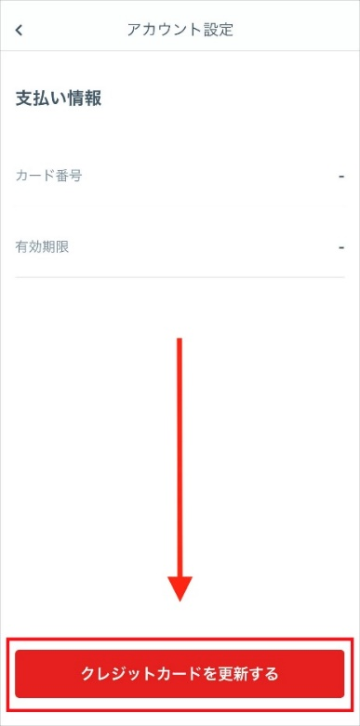
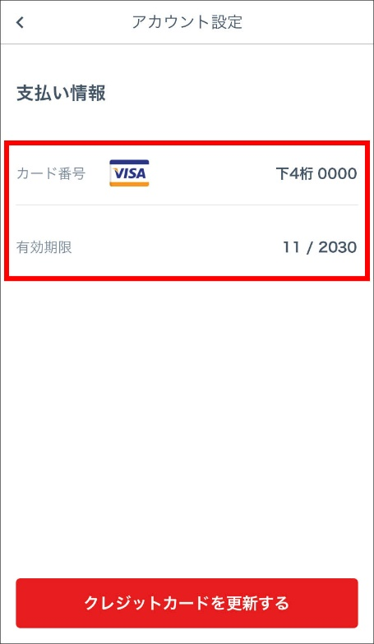
オンライン診療・服薬指導アプリCLINICS
【4】クレジットカードの登録
3-C
❶ ｢クレジット
カードを
更新する｣を
タップ
➋ カード番号、
有効期限、
セキュリティ
コードを入力
➌ カード番号と
有効期限を
確認
❸
❷
❶

Slide 12
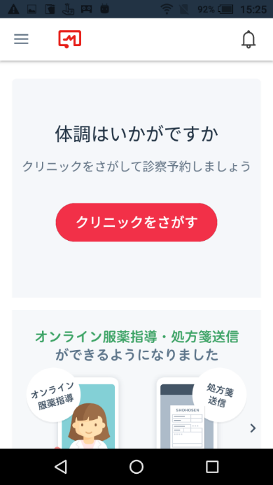
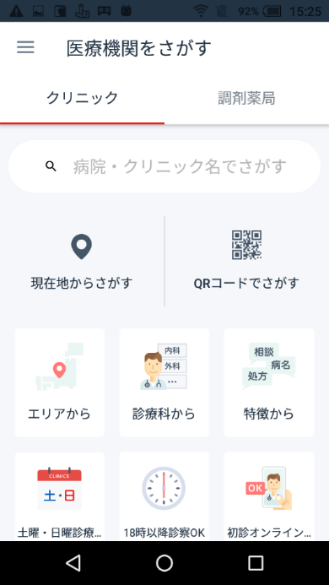
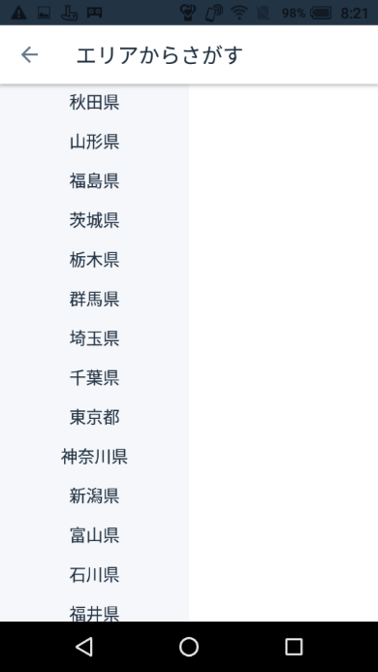
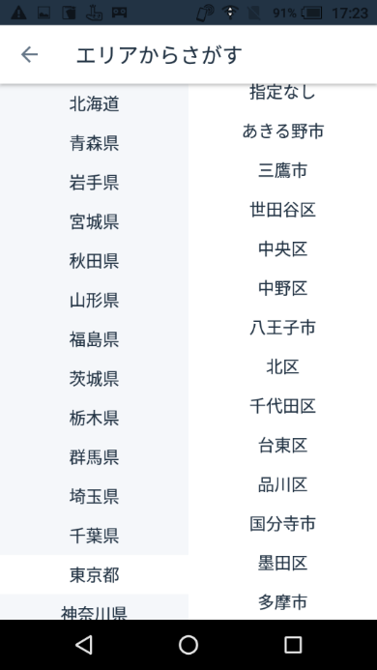
オンライン診療・服薬指導アプリCLINICS
【5】CLINICSで医療機関を探そう
3-C
CLINICSで医療機関を探してみましょう
❶ ｢クリニックを
探す」をタップ
❷ ｢エリアから｣を
タップ
❸都道府県を
選択してタップ
❹市町村選択の
画面が表示
されるので
さらに選択して
タップ
❶
❷
❹
❸

Slide 13
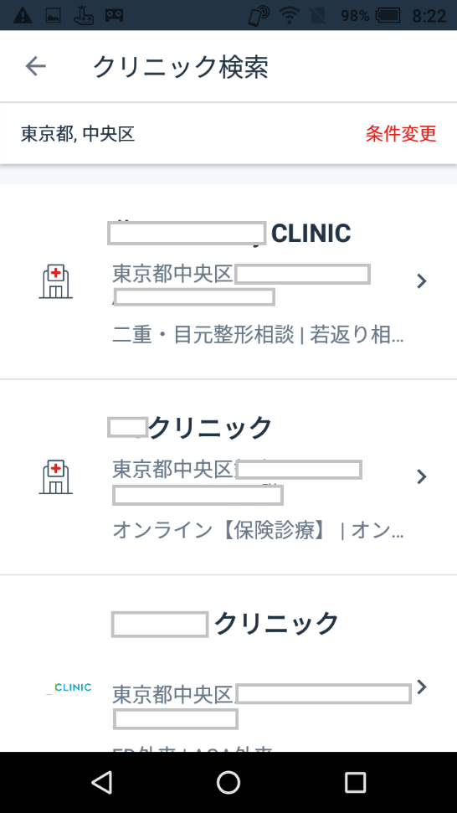

オンライン診療・服薬指導アプリCLINICS
【5】CLINICSで医療機関を探そう
3-C
❺ 該当する医療機関を
表示します
それ以外の医療機関の
検索方法
❻ ｢現在地から探す」
現在スマホのある付近の
医療機関を表示します
❼ ｢QRコードで探す」
再診等で医療機関より
すでにQRコードを
受け取っている場合
＊ その他、｢診療科から｣、
｢特徴から｣、｢土日診療｣、
｢１８時以降診療ＯＫ｣、
｢初診オンライン診療可｣等で
検索が可能です。
❺
❻
❼

Slide 14

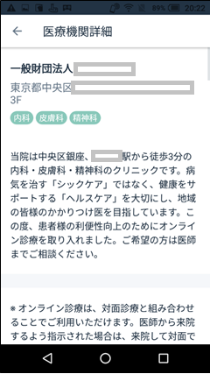
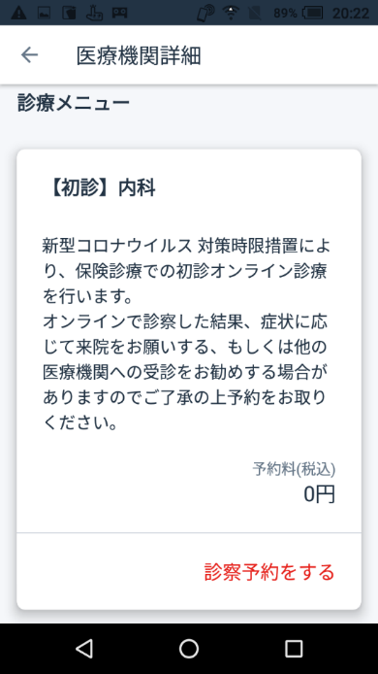
オンライン診療・服薬指導アプリCLINICS
【6】医療機関に予約をする
3-C
受診したい医療機関に予約をしましょう
❶ 予約したい
医療機関の
横にある
アイコンをタップ
❷ 下から上に
画面をスクロール
❸ 予約したい
診療メニューを
見つけて
｢診察予約をする｣
をタツプ
❶
❷
❸

Slide 15
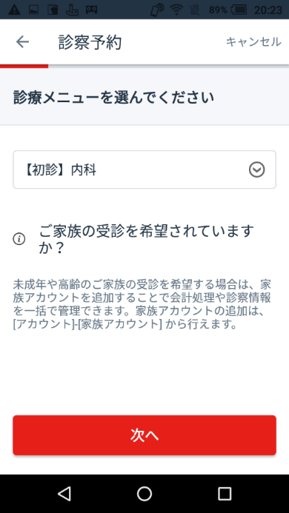
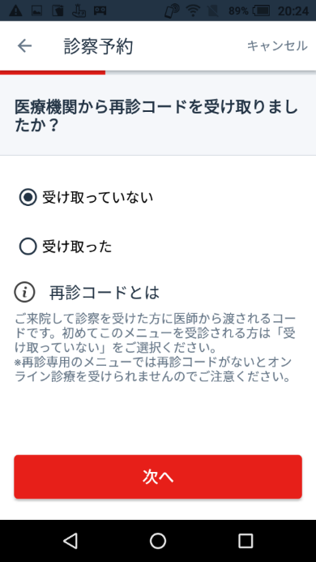
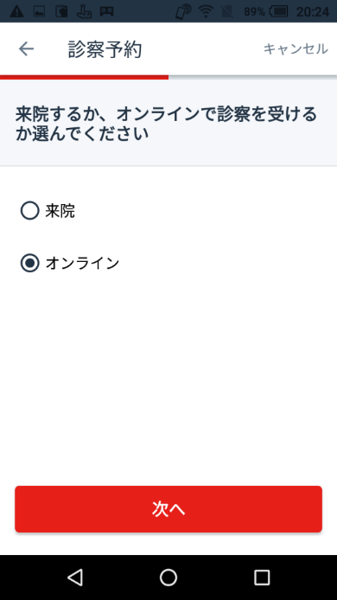
オンライン診療・服薬指導アプリCLINICS
【6】医療機関に予約をする
3-C
❹ ｢次へ｣をタップ
診療メニューを
確認してください
❺ ｢次へ｣をタップ
初めて受診する人は
｢受け取っていない｣を
選択してください
❻ ｢次へ｣をタップ
❹
❺
❻

Slide 16
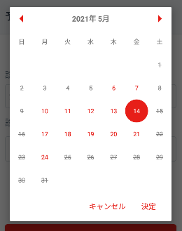
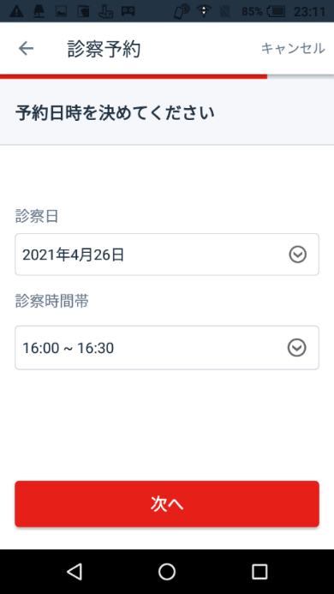
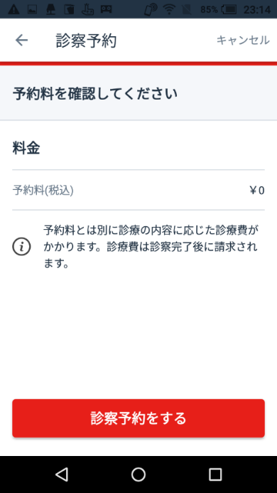
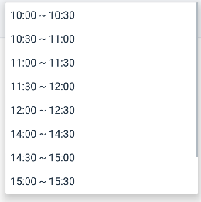
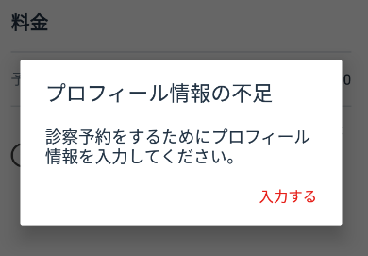
オンライン診療・服薬指導アプリCLINICS
【7】診療日の予約
3-C
診療日の予約をしましょう
❶
❶ 診察予約の
画面になります
❷ をタップして
日付を選択
❸ をタップして
時間を選択
❹ 日時を選択したら
｢次へ｣タップ
❺ 予約料金の確認
料金を確認したら
｢診察予約する｣をタップ
❻ ｢入力する｣をタップ
このあと住所や性別などを
入力します
ただし、
今回の講習の
実習はここまで
とします。
あとは画面を
見るだけの
講習とします
❷
❸
❹
❺
＊iOS版では、表示が若干異なります
❻

Slide 17
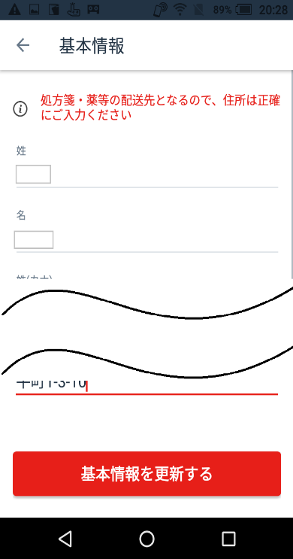
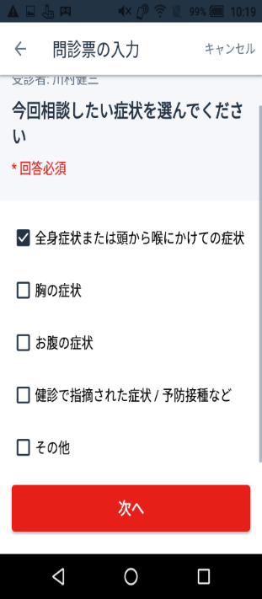
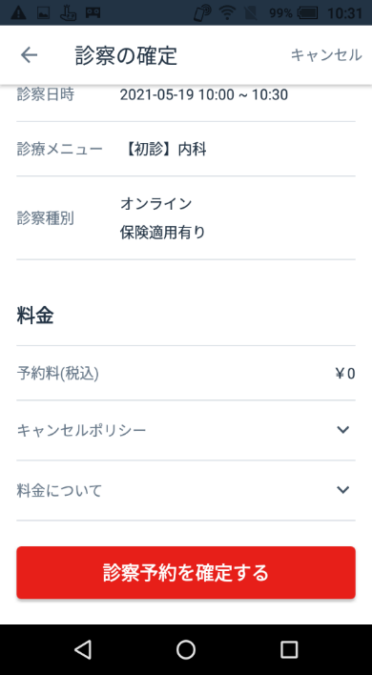
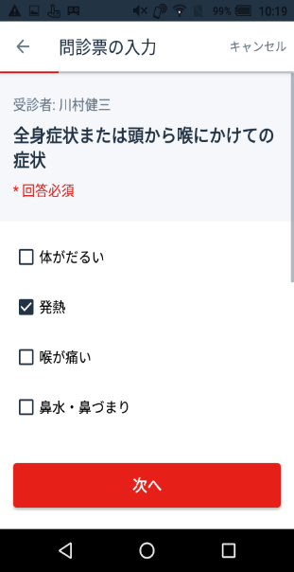
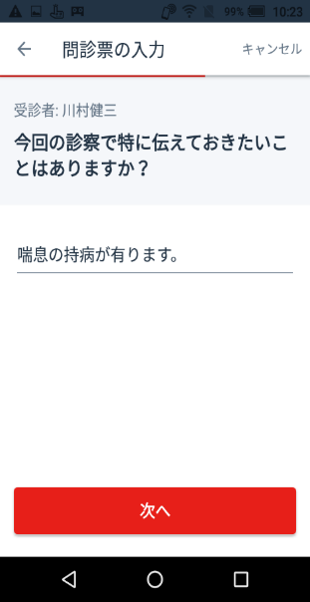
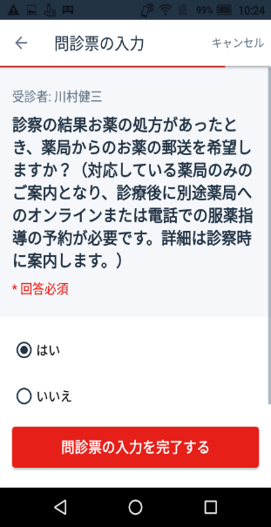
オンライン診療・服薬指導アプリCLINICS
【8】問診票等の入力
3-C
問診票等を入力します
❶ 基本情報を確認
して｢基本情報を
更新する｣をタップ
❷ 問診票の質問を
指示に従い回答
❸｢問診票の入力を
完了する｣をタップ
❹｢診察予約を
確定する｣をタップ
❷
❶
❹
❸

Slide 18
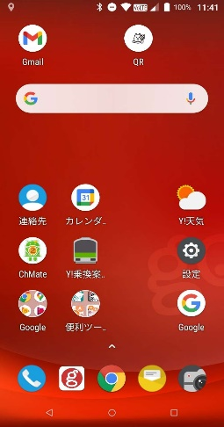
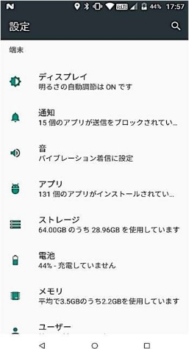
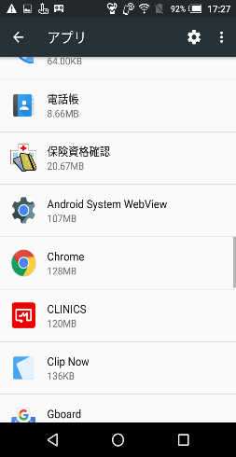
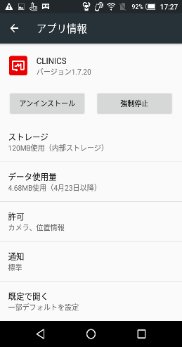
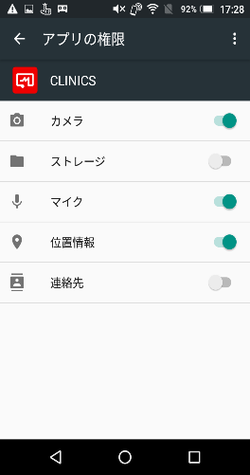
オンライン診療・服薬指導アプリCLINICS
【9】診療前の事前準備
3-C
Androidの場合
❶ ｢設定」をタップ
❷ ｢アプリ｣をタップ
❸ ｢CLINICS｣をタップ
❹ ｢許可｣をタップ
❺ カメラとマイクの
｢アプリの権限｣を
オン
❶
❷
❸
❺
❹
診察を受ける前にカメラとマイクの設定を
オンにしておきましょう。カメラとマイクの設定は、
機種によって若干異なります。

Slide 19
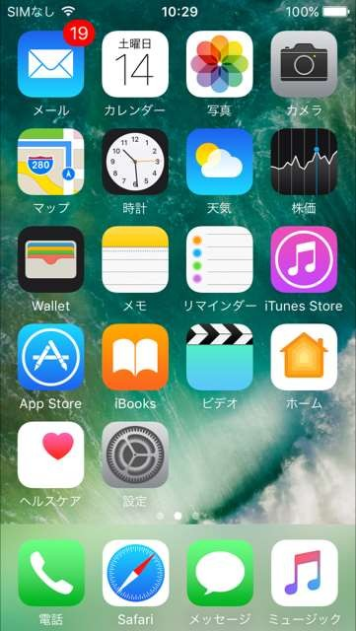
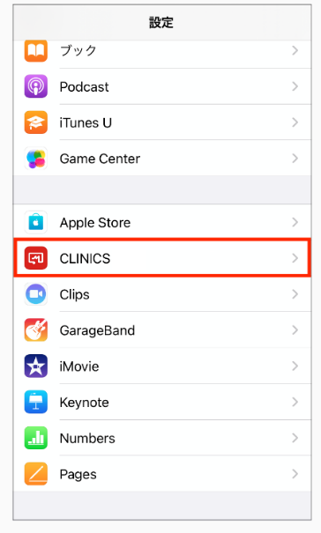

オンライン診療・服薬指導アプリCLINICS
【9】診療前の事前準備
3-C
iPhoneの場合
❶ ｢設定」をタップ
❷ ｢CLINICS｣をタップ
❸ マイクとカメラを ｢オン｣にする
❸
❷
❶
診察を受ける前にカメラとマイクの設定をオンにしておきましょう。

Slide 20


オンライン診療・服薬指導アプリCLINICS
【10】ビデオ通話で診察
3-C
Androidの場合 予約時間内に医師から通知が届きます
❶ 予定の時間前に ｢CLINICS｣を
立ち上げて待機
❷ ｢ビデオ通話を
始めます｣の
メッセージが出たら
｢はい｣をタップ
❸ 診療が始まります
❶
❸
❷

Slide 21


オンライン診療・服薬指導アプリCLINICS
【10】ビデオ通話で診察
3-C
iPhoneの場合 予約時間内に医師から通知が届きます
❶予定の時間前に ｢CLINICS｣を
立ち上げて待機
❷ ｢ビデオ通話を
始めます｣の
メッセージが出たら
｢はい｣をタップ
❸ 診療が始まります
❶
❸
❷

Slide 22

3-C
オンライン診療・服薬指導アプリCLINICS
【11】操作に困ったときのご案内
患者様ヘルプページ
ご利用に際してお困りのときは、
こちらから患者様ヘルプページをご覧いただけます。
CLINICS患者相談窓口
患者様ヘルプページをご覧いただいても
解決できなかった場合は、
下記相談窓口までお気軽にご連絡ください。
電話：0120-13-1540 （平日10～19時）

